Slide 1
GTA
27 septembre 2019
Le CLEMI, partenaire des actions en EMI
Formations, ressources, concours,
médias scolaires
Véronique Chaine
Coordinatrice académique du CLEMI
clemi@ac-poitiers.fr

Slide 2
Formations
Des formations en EMI
5 formations en offre au PAF (pour tous les personnels)
MISE EN PLACE D’UNE WEB RADIO
DÉSINFORMATION ET CONTROVERSES CONSTRUIRE L’ESPRIT CRITIQUE
PRÉPARER LA SEMAINE DE LA PRESSE
MISE EN PLACE D’UNE WEB TV
LIRE ET ANALYSER DES IMAGES D’INFORMATION A L’ÈRE DU NUMÉRIQUE
Article sur le site du CLEMI académique
Des formations pour accompagner les médias scolaires
IM’MEDIAS à Angoulême le 9 octobre
Une journée de formation pour les jeunes et les accompagnateurs
Ateliers et débats
Frais de transport pris en charge à hauteur de 200 €
10 personnes par établissement maximum
Une formation pour les jeunes reporters UNSS du 86
2 journées de formation prévues + 1 reportage sur un événement en direct
Pour tous les élèves volontaires inscrits à l’AS

Slide 3
Ressources
Des publications
Éducation aux médias et à l’information
La famille tout écran
La crise migratoire dans la presse et les médias
Histoires de fausses nouvelles
Des ressources en ligne
Des vidéos
Vidéos libres d’utilisation avec un accompagnement pédagogique
Ateliers déclic’critique
Trois regards pour voir
Les clés des médias
Des ressources pédagogiques
140 documents classés par niveau scolaire, typologie et thème

Slide 4
Concours
THÈME 2020 lié à l’EDD :
"MISSION GOMBESSA V"
Une plongée expérimentale pour explorer les grands fonds de la Méditerranée
Inscriptions entre le 20 novembre 2019
Et le 10 avril 2020
Inscriptions jusqu’au 18 octobre 2019
Jeunes Reporters pour l'Environnement 2020
Concours académique « Faites la une ! » SPME 2020

Slide 5
Autres actions
Opération « Renvoyé spécial »
Rencontre avec un.e journaliste exilé.e
Tribunes de la presse
Conférence avec deux journalistes du magazine Phosphore le 5 novembre à Poitiers
Concours photo Instagram
Date limite de pré inscription :
4 octobre 2019
Date limite de pré inscription :
15 octobre 2019
Résidences de journaliste
Appel à projet lancé par la DAAC en partenariat avec la DRAC et le CLEMI

Slide 6
Accompagner les médias scolaires
Des ressources en ligne
Créez votre média lycéen !
Des documents de l’observatoire des pratiques de la presse lycéenne sur les questions de droits, liberté et responsabilité :
Les droits et la déontologie des journaux lycéens - brochure à destination des élèves
Le journal lycéen – brochure à destination des chefs d’établissement
Prosélytisme et droit d’opinion des lycéens, où sont les limites ?
Peut-on parler de ses profs dans un journal lycéen ?
Le financement des journaux lycéens : vente, subvention, publicité
L’image dans les journaux lycéens : fonctions, réglementation, utilisation
Carte académique des médias scolaires
Création d’un formulaire à envoyer à tous les établissements
Mise en réseau
Diffusion de l’information
Question à aborder en GTL ?

Slide 7
Les GTL, espaces de formation
Une formation pour la mise en place d’un média scolaire
FIL demandée par un GTL sur une journée avec participation d’un binôme par établissement
Modules du CLEMI à expérimenter en GTL

Slide 8
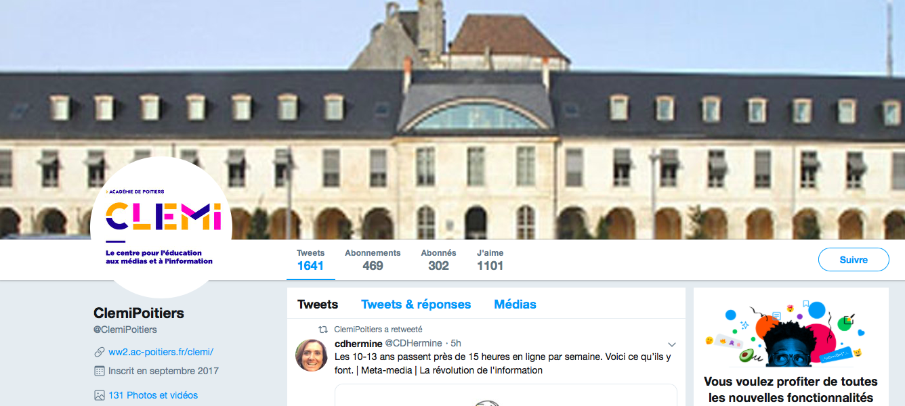
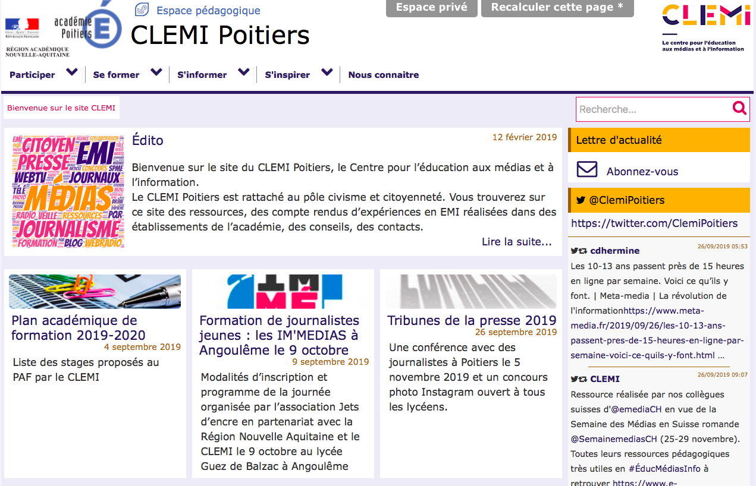
Communication
Une newsletter
Envoyée par mailing à tous les professeurs documentalistes qui relaient les informations dans leur établissement
Un site académique
Un fil Twitter
Un réseau de formateurs
Des interlocuteurs de terrain pour vous accompagner dans vos projets EMI
Lien vers la liste (mise à jour en octobre 2019)
@ClemiPoitiers

